Slide 1
CHÀO MỪNG QUÝ THẦY CÔ ĐẾN VỚI TIẾT HỌC
GV: Nguyễn Thị Phương

Slide 2
KHỞI ĐỘNG

Slide 4
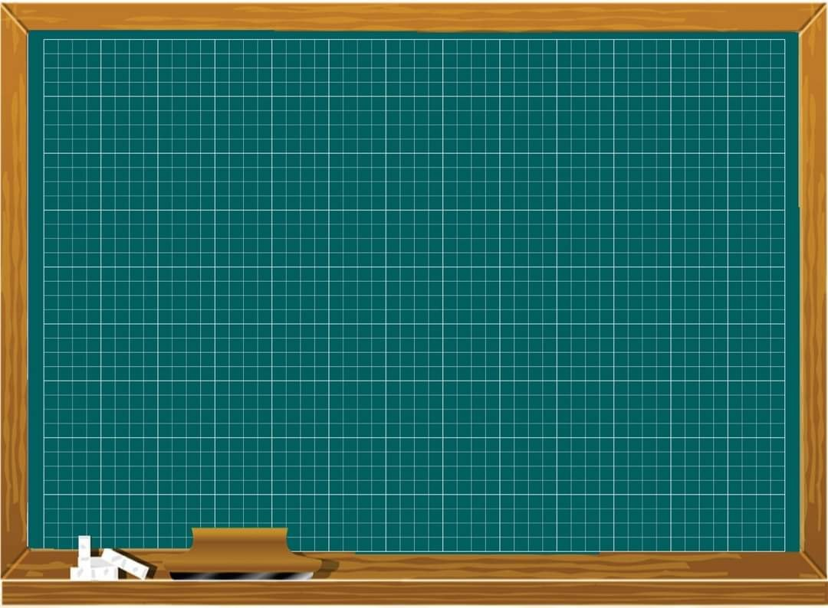
Thứ năm ngày 14 tháng 11 năm 2024
Toán: (Tiết 49)
2. Học thuộc bảng chữ cái tiếng Việt.
Luyện tập

Slide 5
Thứ năm ngày 14 tháng 11 năm 2024
Toán: ( Tiết 49) Luyện tập
1
Đặt tính rồi tính.
83 + 9
57 + 4
62 + 8
39 + 5
83
9
57
4
62
8
39
5
+
+
+
+
9
2
61
70
44

Slide 6
Thứ năm ngày 14 tháng 11 năm 2024
Toán: ( Tiết 49) Luyện tập
1
Đặt tính rồi tính.
83 + 9
57 + 4
62 + 8
39 + 5
83
9
57
4
62
8
39
5
+
+
+
+
9
2
6
1
7
0
4
4

Slide 7
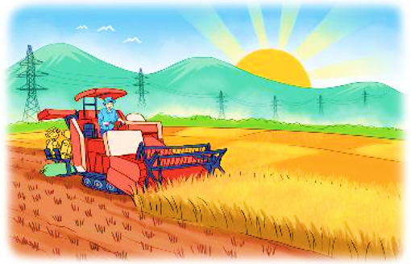
Thứ năm ngày 14 tháng 11 năm 2024
Toán: ( Tiết 49) Luyện tập
2
Buổi sáng, bác Mạnh thu hoạch được 87 bao thóc. Buổi chiều, bác Mạnh thu hoạch được nhiều hơn buổi sáng 6 bao thóc. Hỏi buổi chiều bác Mạnh thu hoạch được bao nhiêu bao thóc?
Tóm tắt:
Buổi sáng: 87 bao thóc
Buổi chiều nhiều hơn: 6 bao thóc
Buổi chiều : …. bao thóc ?

Slide 8
Thứ năm ngày 14 tháng 11 năm 2024
Toán: ( Tiết 49) Luyện tập
2
Buổi sáng, bác Mạnh thu hoạch được 87 bao thóc. Buổi chiều, bác Mạnh thu hoạch được nhiều hơn buổi sáng 6 bao thóc. Hỏi buổi chiều bác Mạnh thu hoạch được bao nhiêu bao thóc?
Bài giải:
Buổi chiều bác Mạnh thu hoạch được số bao thóc là:
87 + 6 = 93 (bao thóc)
Đáp số: 93 bao thóc.

Slide 9
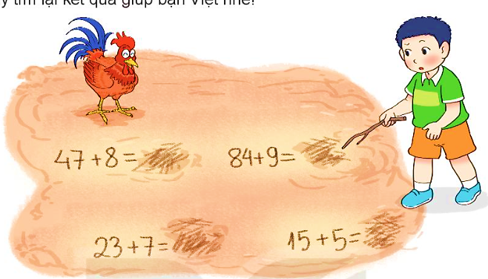
3
Chú gà bới đất làm mất kết quả của các phép tính mà Việt vừa viết. Hãy tìm lại kết quả giúp bạn Việt nhé!
55
93
20
30

Slide 10
Thứ năm ngày 14 tháng 11 năm 2024
Toán: ( Tiết 49) Luyện tập
4
Chọn kết quả đúng.
a) 28 + 9 + 2 = ?
A. 37 B. 39 C. 30
b) 45 + 5 + 8 = ?
A. 58 B. 48 C. 68

Slide 11
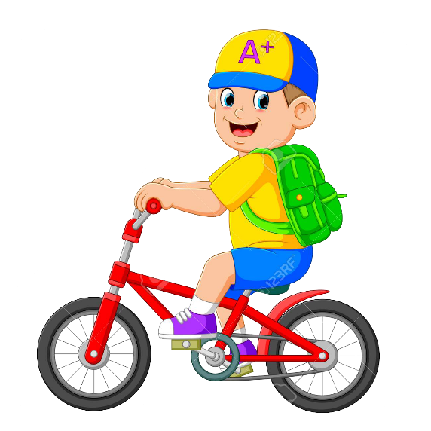
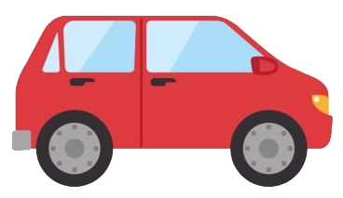
Chọn ý đúng: a) 28 + 9 + 2 = ?
A. 37
B. 39
C. 30
TIẾP THEO
D. 34

Slide 12
Chọn ý đúng: b) 45 + 5 + 8 = ?
A. 58
B. 48
C. 68
TIẾP THEO
D. 47

Slide 13
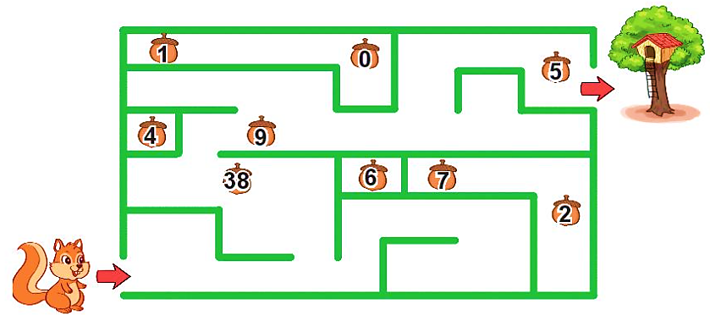
Thứ năm ngày 14 tháng 11 năm 2024
Toán: ( Tiết 49) Luyện tập
5
Tính tổng các số trên những hạt dẻ mà chú sóc nhặt được trên đường về nhà.
38
9
+
5
=
52
+
47

Slide 14
TỔNG KẾT
Thực hiện được phép cộng (có nhớ) số có hai chữ số với số có một chữ số:
+ Đặt tính theo cột dọc;
+ Tính từ phải sang trái, lưu ý sau khi cộng hai số đơn vị thì nhớ 1 chục vào số chục của số hạng thứ nhất.
Giải được các bài toán thực tế liên quan đến phép cộng đã học.

